Slide 1
Lesson 1.
My Name Is Eric
4차시

Slide 2
Lesson 1 My Name Is Eric (4)
English Grade 4
공부할 내용
‘Show Time’통해 배운 표현 활용하기
2. ‘My Work’로 배운 내용 정리하기

Slide 3
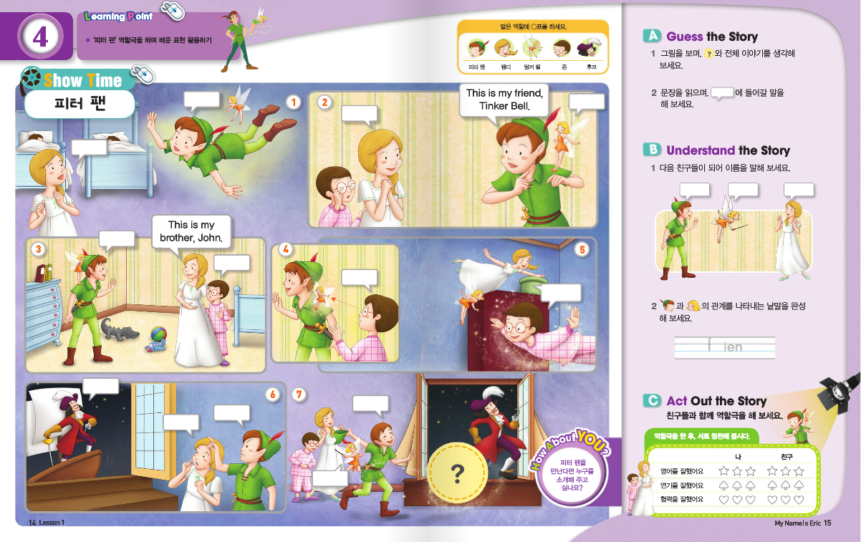
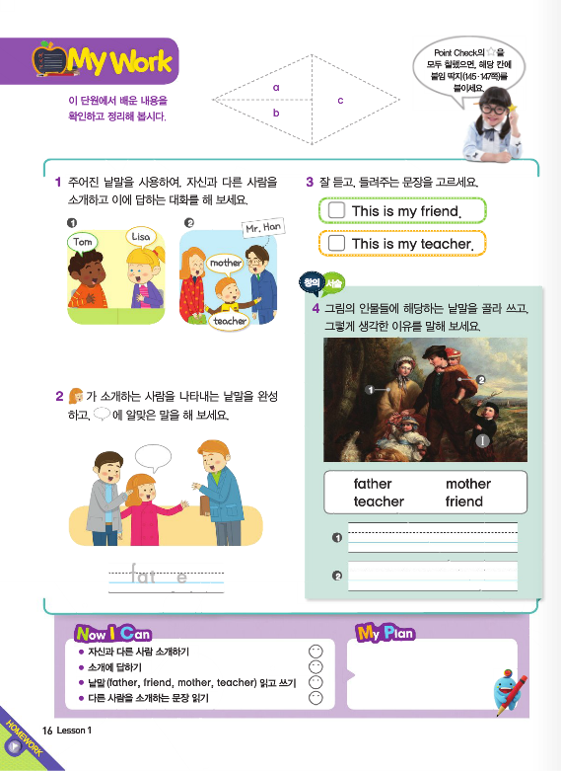

Slide 4
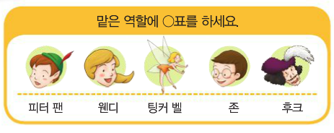
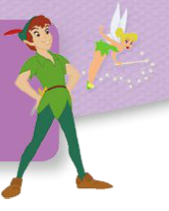
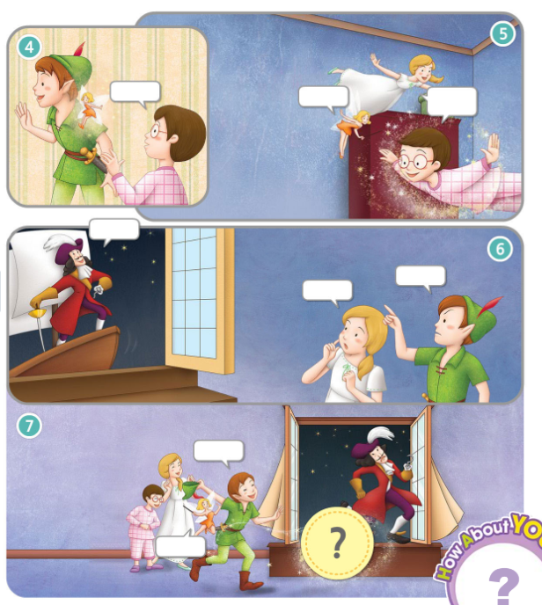
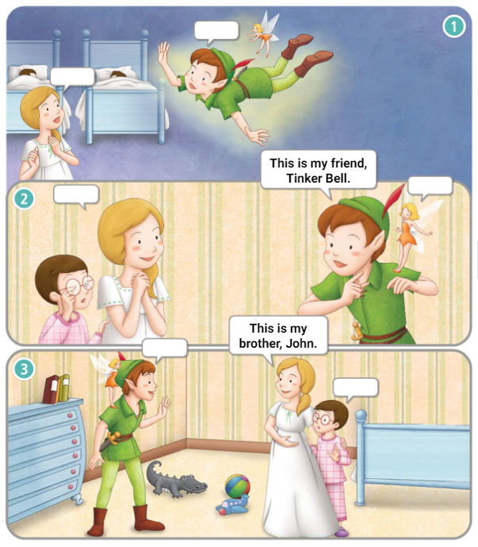

Slide 7
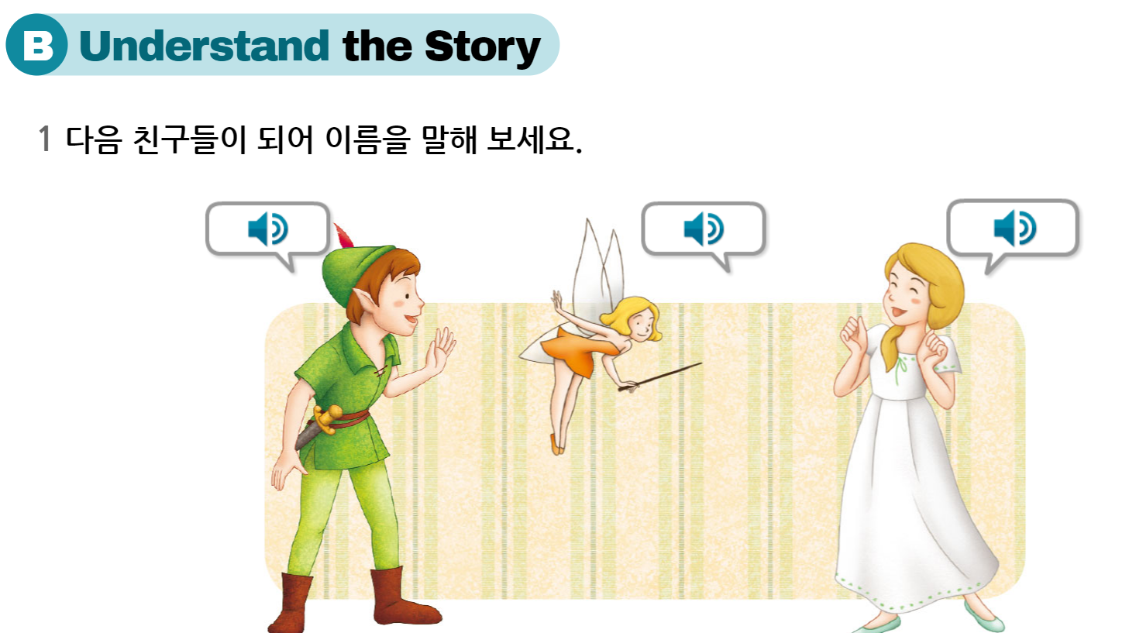

Slide 8
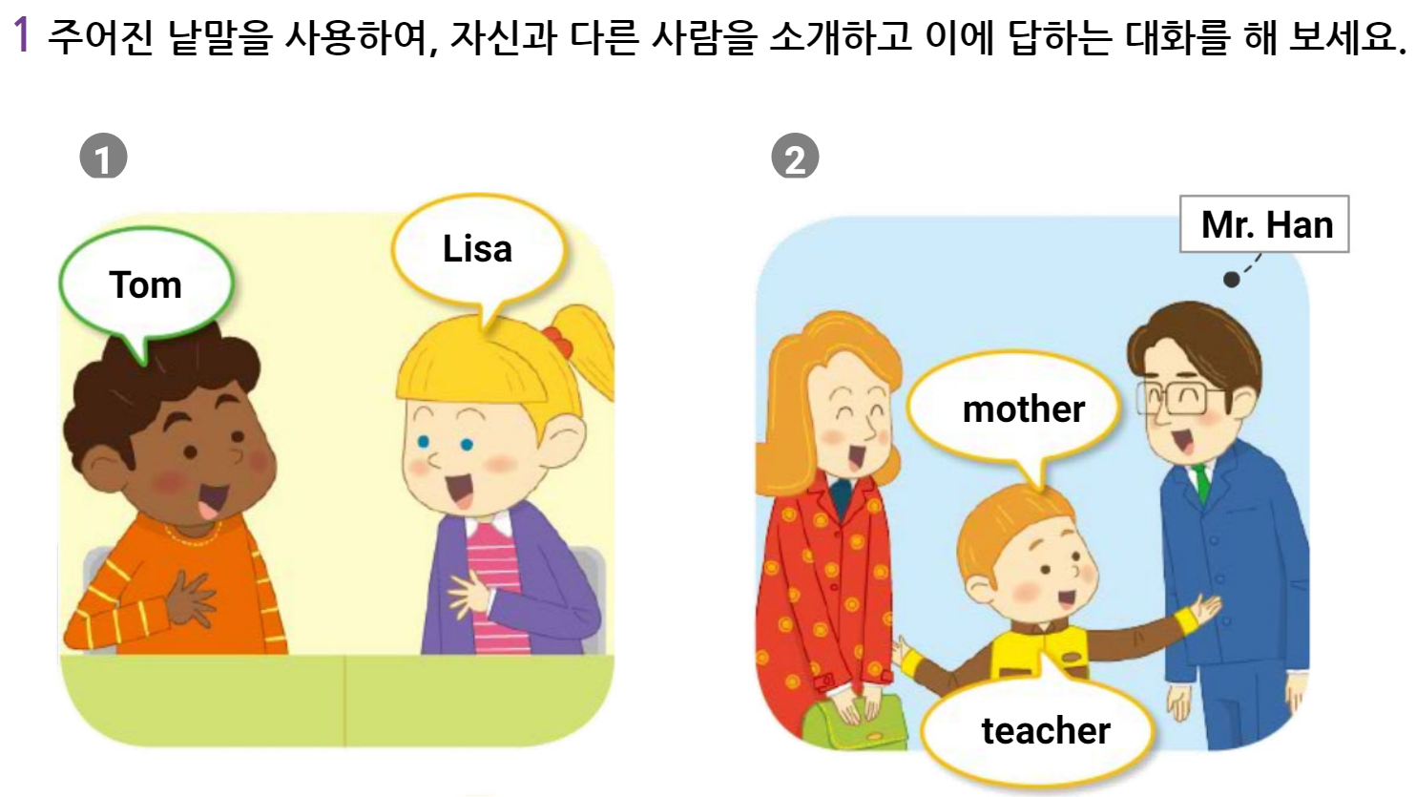

Slide 9
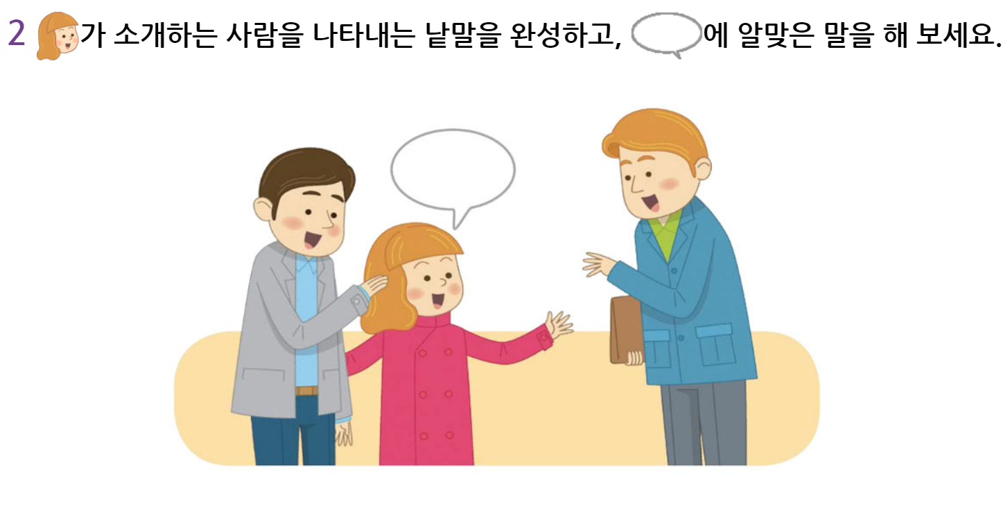
father

Slide 10
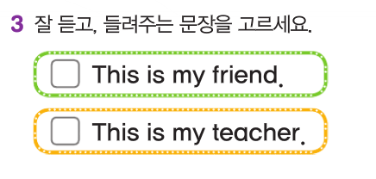
V

Slide 11
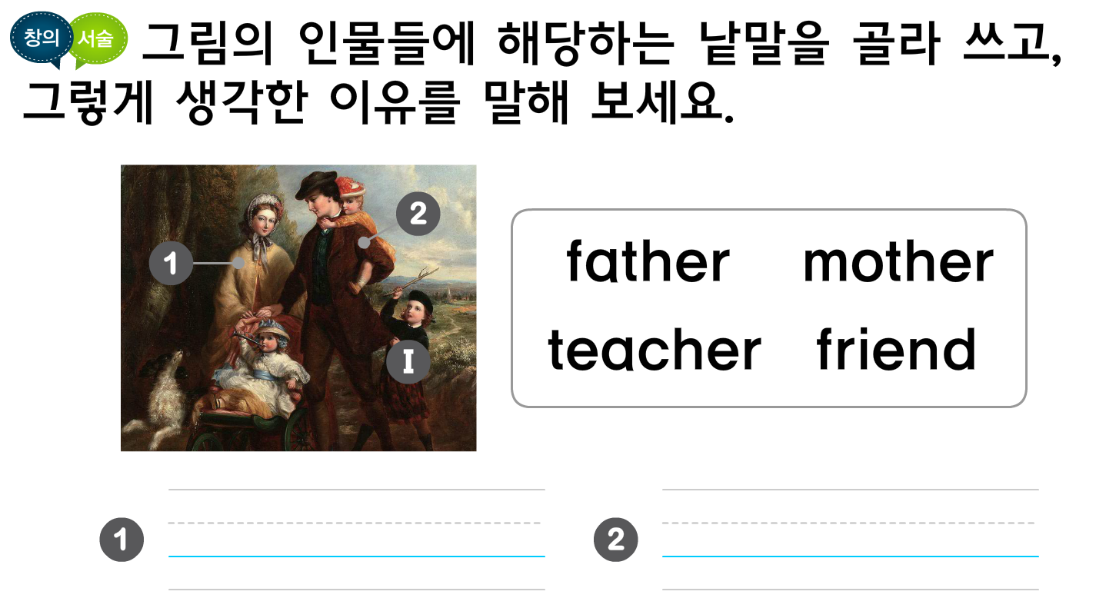
mother
father

Slide 12
이젠! 나도 할 수 있어요!

Slide 13
이 영상에 사용한 교과서의 지문, 삽화, 음원, 영상 등
모든 교과서 자료는 (주)천재교육에 저작재산권이 있습니다.
이 영상의 저작재산권은 제작자에게 있습니다
이 영상은 각 초등학교에서 수업에 사용할 수 있습니다.
이 외의 방법과 목적으로 이 영상을 사용하거나
일부 또는 전부를 저장 장치에 저장하거나,
일부 또는 전부를 다른 자료에 사용하는 것은
저작권법에 위배될 수 있음을 알려드립니다

Slide 14
이 영상에 사용한 교과서의 지문, 삽화, 음원, 영상 등
모든 교과서 자료는 (주)천재교육에 저작재산권이 있습니다.
이 영상의 저작재산권은 제작자에게 있습니다
이 영상은 각 초등학교에서 수업에 사용할 수 있습니다.
이 외의 방법과 목적으로 이 영상을 사용하거나
일부 또는 전부를 저장 장치에 저장하거나,
일부 또는 전부를 다른 자료에 사용하는 것은
저작권법에 위배될 수 있음을 알려드립니다

